Slide 1
Творческая гостиная «Нескучный сад»

Slide 2
«…только творческий педагог способен
зажечь в детях жажду
познания, поэтому каждому педагогу
необходимо развивать креативность,
являющуюся главным показателем
его профессиональной компетентности»
В.А. Сухомлинский

Slide 3
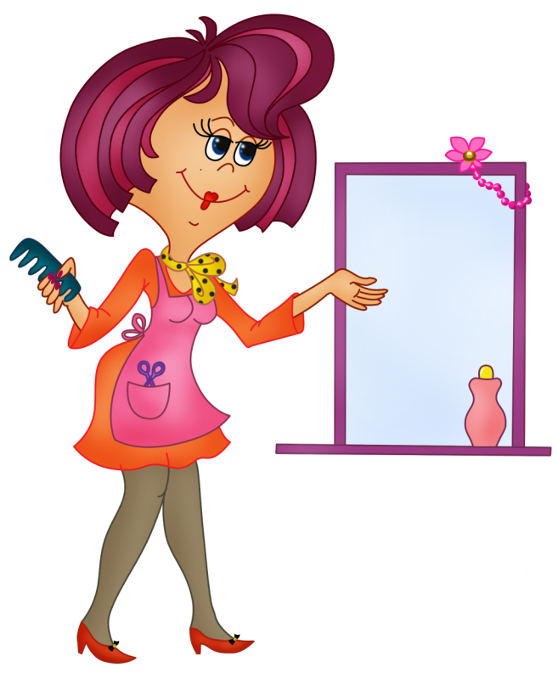
«Образовательное пространство
ДОО для решения вопросов по
ранней профориентации дошкольников»

Slide 4
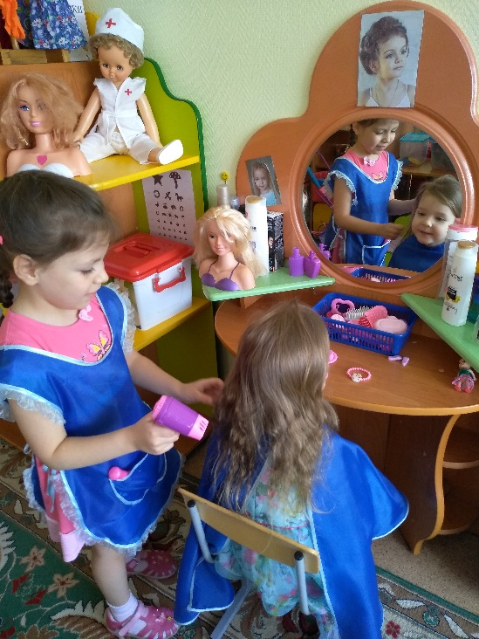
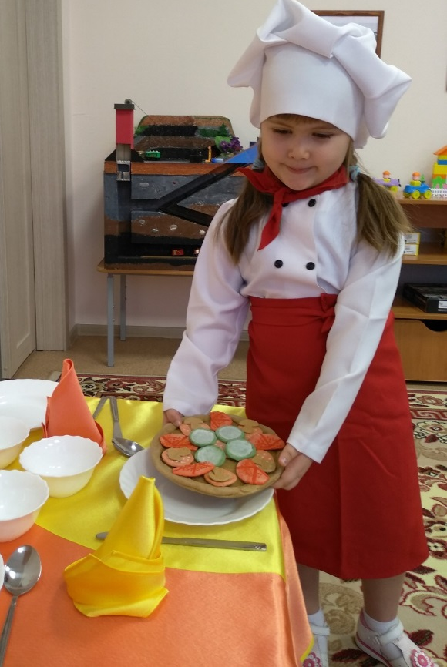
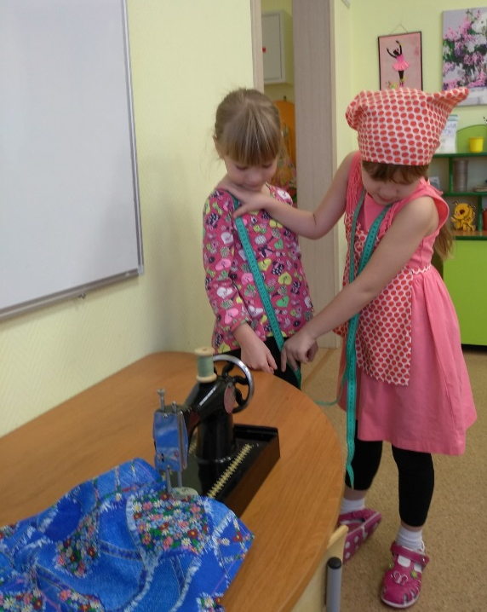
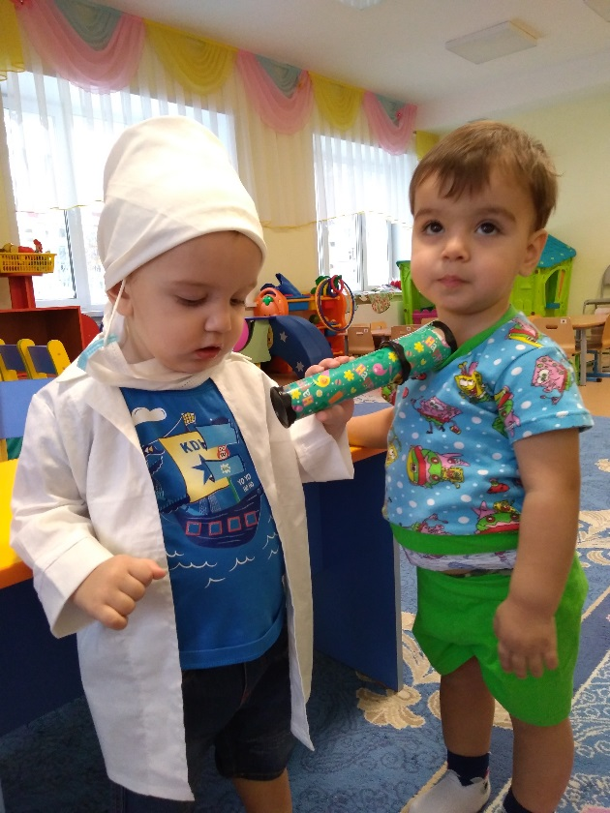
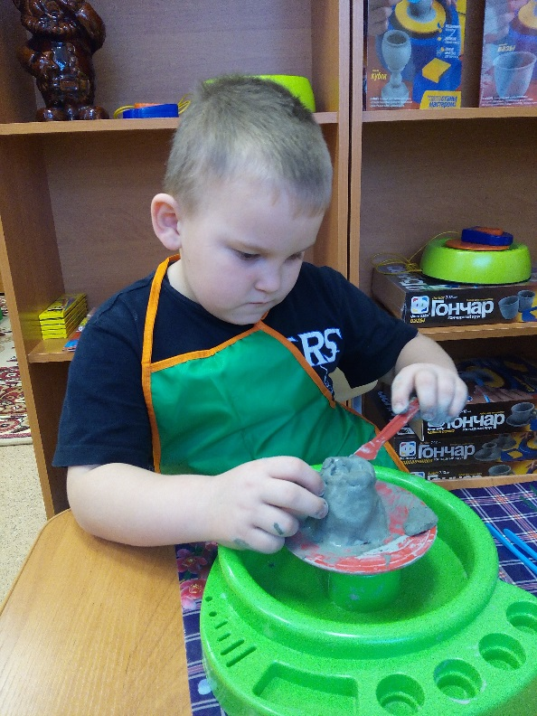
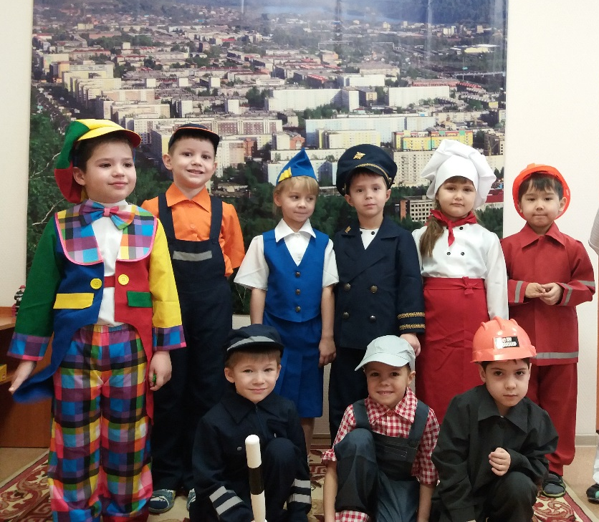

Slide 5
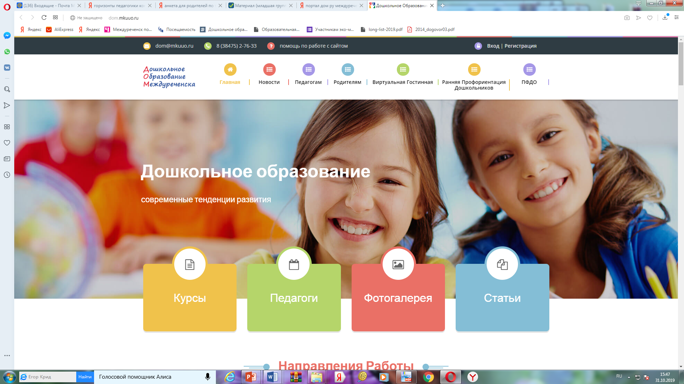
«Открытая трибуна»

Slide 6
«Памятка участников творческой гостиной
«Нескучный сад»
обязательное участие каждого в работе группы на протяжении всей нашей встречи;
откровенность и доброжелательность в общении;
«работаем без погон», то есть все равны в общении без учета заслуг, званий и педагогического стажа;
четко и ясно выражайте свои мысли, стремитесь «сделать себя понятным» себе и другим;
помните, что каждый участник ответственен за результат работы всей группы, а группа – за каждого.

Slide 7
«Объявление»
составить рекламное объявление
о профориентационном мероприятии для портала «Дом» так, чтобы все слова начинались на одну букву. Объявление должно отражать профессиональную уникальность и включать нечто такое, чего не может предложить другое учебное заведение.

Slide 9
«Эксперимент»
Используя одно из направлений классификации профессий Е.И. Климова назвать две профессии – устаревшую + новую.

Slide 11
«Ассоциации»
Разработать мнемотаблицу, используя любые обозначения (графика, рисунок) и составит по ней рассказ-загадку.

Slide 12
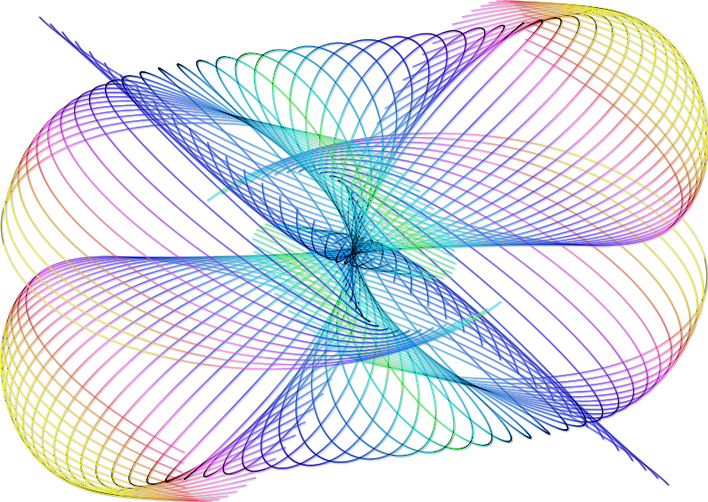
«Изобретатели»
Придумать профессию будущего. Представить форму одежды этой профессии, оборудование или орудия труда, продукт, обосновать необходимость этой профессии.

Slide 13
«Скульптура»
Разработать малоподвижную игру «Скульптура» по типу профориентационной игры: «Где мы были мы не скажем…». Показать ход игры, разработать методические рекомендации (цели, задачи, правила игры)

Slide 14
«Профориентация в буклете»
Каждой команде необходимо создать один буклет для трех категорий участников образовательных отношений: родителей (законных представителей), воспитанников и педагогов.

Slide 15
Творческая гостиная «Нескучный сад»

Slide 16
СПАСИБО ЗА ВНИМАНИЕ!

